Slide 1
ΓΕΩΛΟΓΙΑ ΠΕΤΡΕΛΑΙΩΝ
Ενότητα 7: Γένεση του πετρελαίου 2: Τα μητρικά πετρώματα
Αβραάμ Ζεληλίδης, Καθηγητής
Σχολή Θετικών Επιστημών
Τμήμα Γεωλογίας

Slide 2
Άδειες Χρήσης
Το παρόν υλικό διατίθεται με τους όρους της άδειας χρήσης Creative Commons Αναφορά, Μη Εμπορική Χρήση, Μη παράγωγα έργα 4.0 [1] ή μεταγενέστερη, Διεθνής Έκδοση. Εξαιρούνται τα αυτοτελή έργα τρίτων π.χ. φωτογραφίες, διαγράμματα κ.λ.π., τα οποία εμπεριέχονται σε αυτό και τα οποία αναφέρονται μαζί με τους όρους χρήσης τους στο «Σημείωμα Χρήσης Έργων Τρίτων».
[1] http://creativecommons.org/licenses/by-nc-nd/4.0/
Σύμφωνα με αυτήν την άδεια ο δικαιούχος σας δίνει το δικαίωμα να:
Μοιραστείτε — αντιγράψετε και αναδιανέμετε το υλικό
Υπό τους ακόλουθους όρους:
Αναφορά Δημιουργού — Θα πρέπει να καταχωρίσετε αναφορά στο δημιουργό, με σύνδεσμο της άδειας
Μη εμπορική χρήση — Δεν μπορείτε να χρησιμοποιήσετε το υλικό για εμπορικούς σκοπούς
Μη παράγωγα έργα — Μπορείτε να αναδιανείμετε το υλικό ως έχει, χωρίς να προβείτε σε αλλαγές (ανάμιξη, τροποποίηση)

Slide 3
Χρηματοδότηση
Το παρόν εκπαιδευτικό υλικό έχει αναπτυχθεί στα πλαίσια του εκπαιδευτικού έργου του διδάσκοντα.
Το έργο «Ανοικτά Ακαδημαϊκά Μαθήματα στο Πανεπιστήμιο Πατρών» έχει χρηματοδοτήσει μόνο τη αναδιαμόρφωση του εκπαιδευτικού υλικού.
Το έργο υλοποιείται στο πλαίσιο του Επιχειρησιακού Προγράμματος «Εκπαίδευση και Δια Βίου Μάθηση» και συγχρηματοδοτείται από την Ευρωπαϊκή Ένωση (Ευρωπαϊκό Κοινωνικό Ταμείο) και από εθνικούς πόρους.

Slide 4
Σύνοψη- Σκοποί Ενότητας
Όροι και προϋποθέσεις για ένα μητρικό πέτρωμα
Διεργασίες – μετασχηματισμοί της οργανικής ύλης
Κηρογόνο

Slide 5
ΟΡΓΑΝΙΚΗ ΥΛΗ ΣΤΑ ΙΖΗΜΑΤΑ
Σε γενικές γραμμές, η οργανική ύλη είναι περιορισμένη στα πετρώματα.
Σε παγκόσμιους μέσους όρους, οι ιλυόλιθοι (mudstones) και οι σχιστόλιθοι (shales) παρουσιάζουν τις μεγαλύτερες τιμές ~1%.
Ανθρακικά πετρώματα και ψαμμίτες εμφανίζουν συγκριτικά λιγότερο οργανικό υλικό ~0,3%.

Slide 6
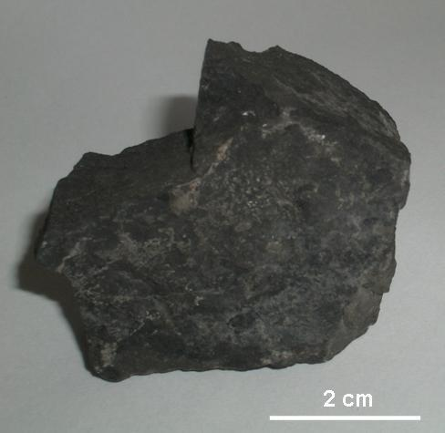
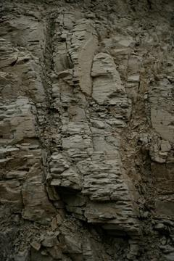
ΟΡΓΑΝΙΚΗ ΥΛΗ ΣΤΑ ΙΖΗΜΑΤΑ
Εικόνες 1,2 (oilandgasgeology.com – tagoil.com)

Slide 7
ΠΡΟΫΠΟΘΕΣΕΙΣ ΜΗΤΡΙΚΩΝ
Οι δυο βασικές προϋποθέσεις για την παραγωγή αλλά και την διατήρηση της οργανικής ύλης στα ιζήματα είναι:
Η Παραγωγικότητα (productivity)
Η έλλειψη οξυγόνου στην υδάτινη στήλη και τον πυθμένα
Ο συνδυασμός των δυο αυτών παραγόντων μπορεί να παράξει μητρικά πετρώματα (source rocks)
Αυτά μπορούν να προκύψουν και από την επικράτηση του ενός από τους δυο παράγοντες σε διάφορες περιπτώσεις.

Slide 8
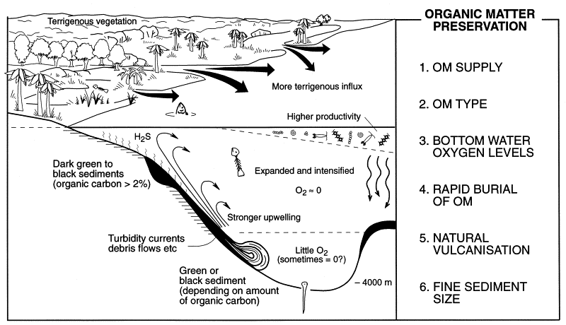
ΠΡΟΫΠΟΘΕΣΕΙΣ ΜΗΤΡΙΚΩΝ
Εικόνα 3 (Stow and Myall, 2000)

Slide 9
ΠΡΟΫΠΟΘΕΣΕΙΣ ΜΗΤΡΙΚΩΝ
Τέτοια περιβάλλοντα, υψηλής παραγωγικότητας, είναι:
Οι λίμνες
Τα δέλτα σε θερμές περιοχές
Οι λιμνοθάλασσες

Slide 10
ΜΕΤΑΣΧΗΜΑΤΙΣΜΟΙ ΟΡΓ.ΥΛΗΣ
Μετά την εναπόθεση της νεκρής οργανικής ύλης στα ιζήματα και την ταφή τους, ξεκινάνε σειρά διεργασιών. Η διαγένεση, καταγένεση, μεταγένεση και μεταμόρφωση αφορούν το ενιαίο σύνολο που αποτελείται από τα ορυκτά του ιζήματος, την οργανική ύλη και την υδατική φάση.
Η οργανική ύλη αποτίθεται αρχικά μέσα σε μη συνεκτική ιλύ, όπου το νερό μπορεί να είναι και μέχρι 80%. Το τελικό βάθος ενταφιασμού μπορεί να κυμαίνεται από μερικές εκατοντάδες μέτρα μέχρι και χιλιόμετρα.
ΟΙ διεργασίες του φούρνου ξεκινούν! Θερμοκρασία + χρόνος.

Slide 11
ΜΕΤΑΣΧΗΜΑΤΙΣΜΟΙ ΟΡΓ.ΥΛΗΣ
Η οργανική ύλη υφίσταται σημαντικές μεταβολές με τις αρχικές ενώσεις να αποδομούνται και να αλλάζουν με διαφορετικούς ρυθμούς.
Η διάσπαση των βιοπολυμερών οδηγεί στο σχηματισμό των γεωμονομερών, τα οποία με τη σειρά τους δημιουργούν ενώσεις που ονομάζονται κηρογόνο (kerogen).
Αυτή η διεργασία μπορεί να διαρκέσει μερικές εκατοντάδες ή χιλιάδες χρόνια, σε θερμοκρασίες ~50^{ο}
Η ολοκλήρωση της διαδικασίας της διαγένεσης έχει παράξει κηρογόνο, μεθάνιο, ενώ τα υπόλοιπα κλάσματα της οργανικής ύλης συνεχίζουν να μεταβάλλονται.

Slide 12
ΜΕΤΑΣΧΗΜΑΤΙΣΜΟΙ ΟΡΓ.ΥΛΗΣ
Μετά το πέρας των μετασχηματισμών της διαγένεσης, το οργανικό υλικό μπορεί να διαιρεθεί σε δυο βασικά συστατικά:
Τις διαλυτές ενώσεις στους οργανικούς διαλύτες, τα βιτουμένια και
Τις αδιάλυτες ενώσεις, το κηρηγόνο.
Ήδη το κηρογόνο αποτελεί >80% της οργανικής ύλης μετά από το στάδιο της διαγένεσης, αποτελώντας την οργανική ένωση με την μεγαλύτερη αφθονία στη Γη.

Slide 13
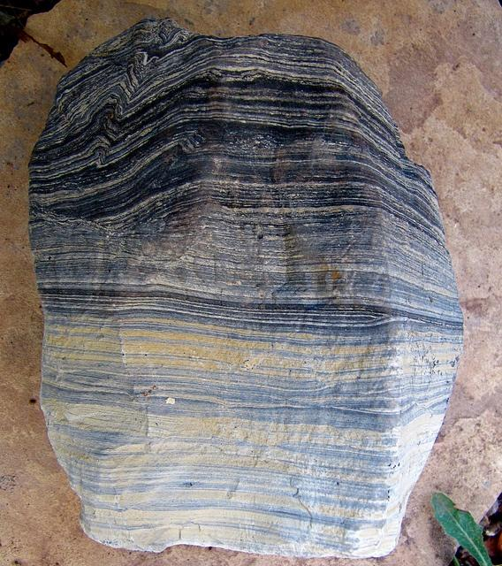
ΤΟ ΟΡΓΑΝΙΚΟ ΥΛΙΚΟ
Εικόνα 4 (www.flickr.com)

Slide 14
ΜΕΤΑΣΧΗΜΑΤΙΣΜΟΙ ΟΡΓ.ΥΛΗΣ
Στη συνέχεια, στο στάδιο της καταγένεσης το κηρογόνο μετατρέπεται σε πετρέλαιο και φυσικό αέριο. Στο στάδιο αυτό δημιουργείται η μεγαλύτερη ποσότητα υδρογονανθράκων.
Στο στάδιο της μεταγένεσης παράγεται σχεδόν αποκλειστικά ξηρό αέριο (μεθάνιο), ενώ παράλληλα δημιουργούνται στερεές δομές από το υπολειμματικό κηρογόνο, τα πυροβιτουμένια.
Το παράθυρο γένεσης του πετρελαίου (oil window) βρίσκεται στο στάδιο της καταγένεσης και συγκεκριμένα εκτείνεται έως την περιοχή των 175^{ο} C. Για θερμοκρασίες ψηλότερες των 225^{ο} παράγονται μόνο αέριοι υδρογονάνθρακες (μεθάνιο).

Slide 15
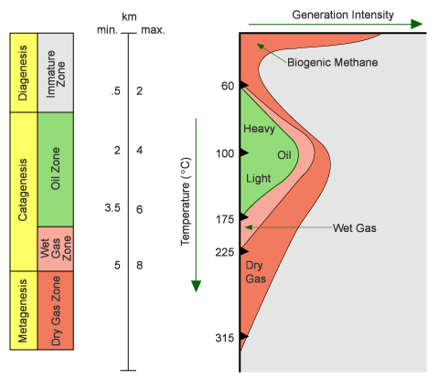
ΜΕΤΑΣΧΗΜΑΤΙΣΜΟΙ ΟΡΓ.ΥΛΗΣ
Εικόνα 5 (www.wou.edu)

Slide 16
ΜΕΤΑΣΧΗΜΑΤΙΣΜΟΙ ΟΡΓ.ΥΛΗΣ
Στη συνέχεια, στο στάδιο της καταγένεσης το κηρογόνο μετατρέπεται σε πετρέλαιο και φυσικό αέριο. Το στάδιο αυτό δημιουργείται η μεγαλύτερη ποσότητα υδρογονανθράκων.
Στο στάδιο της μεταγένεσης παράγεται σχεδόν αποκλειστικά ξηρό αέριο (μεθάνιο), ενώ παράλληλα δημιουργούνται στέρεες δομές από το υπολειμματικό κηρογόνο, τα πυροβιτουμένια.
Το παράθυρο γένεσης του πετρελαίου (oil window) βρίσκεται στο στάδιο της καταγένεσης και συγκεκριμένα εκτείνεται έως την περιοχή των 175^{ο} C. Για θερμοκρασίες ψηλότερες των 225^{ο} παράγονται μόνο αέριοι υδρογονάνθρακες (μεθάνιο).

Slide 17
ΚΗΡΟΓΟΝΟ
Με τον όρο κηρογόνο εννοούμε την ομάδα των αδιάλυτων σε οργανικούς διαλύτες συστατικών του οργανικού υλικού στα ιζήματα.
Δημιουργείται στο στάδιο της διαγένεσης και έχει εκτιμούμενη ποσότητα στη φύση 1000 φορές μεγαλύτερη από άνθρακα και πετρέλαιο αθροιστικά.
Η δομή τα και χαρακτηριστικά του καθορίζονται από την προέλευση της οργανικής ύλης. Το κηρογόνο κατατάσσεται σε 4 διαφορετικούς τύπους: I, II, III, IV

Slide 18
ΚΗΡΟΓΟΝΟ
Οι τέσσερις τύποι κηρογόνου διακρίνονται με βάση τις στοιχειακές διαφορές τους σε άνθρακα, υδρογόνο και οξυγόνο.
Διακρίνονται οι:
Τύπος Ι (λιπτινίτης)
Τύπος ΙΙ (εξινίτης)
Τύπος ΙΙΙ (βιτρινίτης)
Τύπος ΙV (ινερτινίτης)

Slide 19
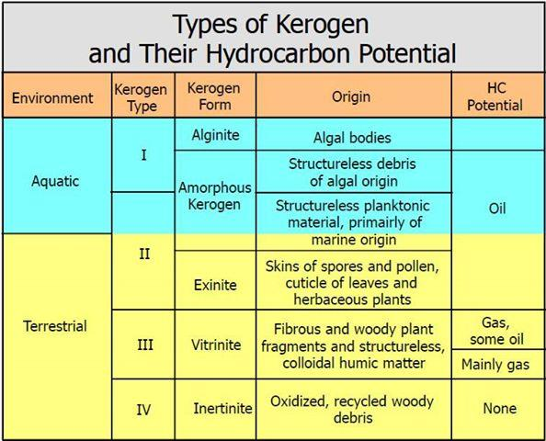
ΚΗΡΟΓΟΝΟ
Εικόνα 6 (spec2000.net)

Slide 20
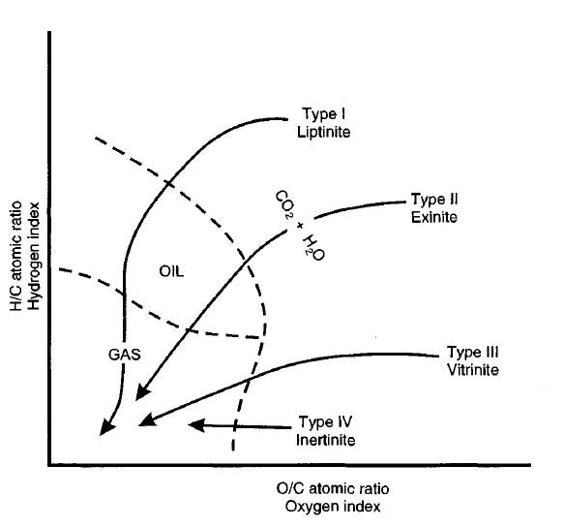
ΚΗΡΟΓΟΝΟ
Εικόνα 7 (Gluyas and Swarbrick, 2004)

Slide 21
ΚΗΡΟΓΟΝΟ
Το κηρογόνο Τύπου Ι χαρακτηρίζεται από την υψηλή σχετική περιεκτικότητα σε υδρογόνο ενώ εμφανίζει χαμηλή συγκέντρωση οξυγόνου. Έχει την υψηλότερη ικανότητα γένεσης υδρογονανθράκων (υγρών και αέριων)
Παράγεται κυρίως από τα λιπίδια της οργανικής ύλης. Πρόδρομη οργανική ύλη έχουν αναγνωριστεί κυρίως λιπίδια από λιμναία άλγη (φύκη) ή φύκη σε αβαθή θαλάσσια περιβάλλοντα.
Περιέχει λιπτινίτη, αλγινίτη και αλειφατικές αλυσίδες.

Slide 22
ΚΗΡΟΓΟΝΟ
Το κηρογόνο Τύπου ΙΙ έχει ενδιάμεσες σχετικές συγκεντρώσεις οξυγόνου και υδρογόνου. Σε αρκετές περιπτώσεις εμφανίζονται υψηλές συγκεντρώσεις θείου. Είναι ο πιο διαδεδομένος τύπος κηρογόνου στα μητρικά πετρώματα και παράγει περισσότερο υγρούς παρά αέριους υδρογονάνθρακες.
Προέρχεται από ένα εύρος τροφοδοσίας: θαλάσσια άλγη, σπόροι φυτών κ.α. Απαντά συνήθως σε θαλάσσια περιβάλλοντα αναγωγικών συνθηκών.
Περιέχει κυρίως εξινίτη, κουτινίτη, ρεζινίτη και αρκετές ακόμα ενώσεις σε μικρότερες συγεκντρώσεις.

Slide 23
ΚΗΡΟΓΟΝΟ
Το κηρογόνο Τύπου ΙΙΙ χαρακτηρίζεται από πολύ χαμηλές συγκεντρώσεις υδρογόνου και υψηλές συγκεντρώσεις οξυγόνου. Έχει τη μικρότερη ικανότητα γένεσης υδρογονανθράκων και παράγει κυρίως αέριο (αλλά σε μεγάλα βάθη και υψηλές θερμοκρασίες)
Θεωρείται ότι έχει προέλευση από τη χέρσο (κυτταρίνη και λιγνίνη) και απαντά συνήθως σε παράκτιους σχηματισμούς.
Κυριαρχεί η παρουσία του βιτρινίτη.

Slide 24
ΚΗΡΟΓΟΝΟ
Το κηρογόνο Τύπου ΙV εμφανίζει εξαιρετικά χαμηλές συγκεντρώσεις υδρογόνου και ψηλές συγκεντρώσεις οξυγόνου. Δεν είναι ικανό να παράγει υδρογονάνθρακες.
Θεωρείται ότι έχει προέλευση από οξείδωση κηρογόνου άλλων τύπων.
Κυριαρχεί η παρουσία του ινερτινίτη.

Slide 25
ΚΗΡΟΓΟΝΟ
Ανάλογα με την προέλευση μπορεί ο τύπος κηρογόνου σε ένα ίζημα να είναι μικτός και ασαφής ανάμεσα σε δυο τύπους.
Ανάλογα με το επίπεδο της θερμικής ωριμότητας των κηρογόνων, διακρίνονται σε:
Ανώριμα (όπου δεν παράγονται βιτουμένια αλλά παράγεται βιογενές αέριο από οργανισμούς)
Ώριμα (όπου παράγονται βιτουμένια από την θερμική διάσπαση του κηρογόνου)
Υπερώριμα (όπου έχει ολοκληρωθεί η θερμική παραγωγή βιτουμενίων και μπορεί να παραχθεί μόνο μεθάνιο)

Slide 26
ΚΗΡΟΓΟΝΟ
Η ποσότητα και ποιότητα του κηρογόνου στα μητρικά πετρώματα ελέγχεται από:
-Το ρυθμό απόθεσης και ταφής
-Το λόγο χερσαίας και θαλάσσιας τροφοδοσίας
-Το οξειδοαναγωγικό καθεστώς του περιβάλλοντος απόθεσης
Η ποσότητα του κηρογόνου στα μητρικά πετρώματα υπολογίζεται με το %TOC (ποσοστό βάρους)
Η ποιότητα του κηρογόνου συνήθως εκφράζεται με κιλά υδρογονανθράκων ανά τόνο πετρώματος.

Slide 27
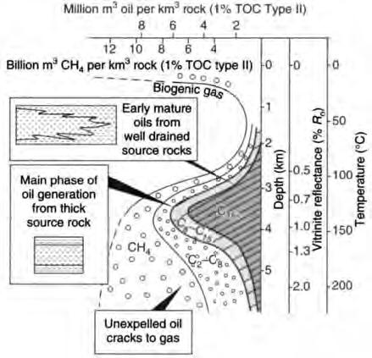
ΚΗΡΟΓΟΝΟ
Εικόνα 8 (Gluyas and Swarbrick, 2004)

Slide 28
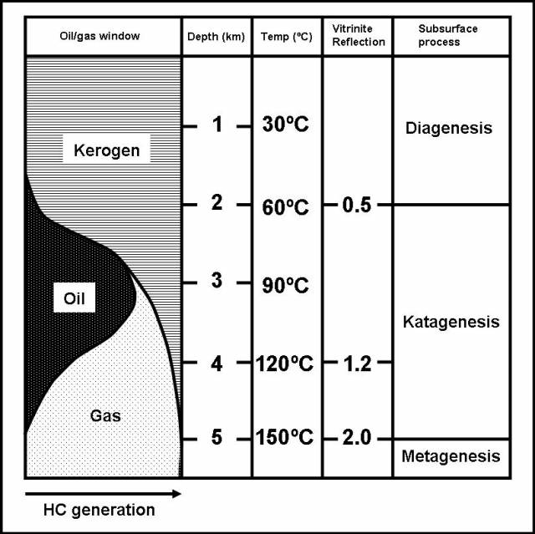
ΚΗΡΟΓΟΝΟ
Εικόνα 9 (www.wou.edu)

Slide 29
Σημείωμα Αναφοράς
Copyright, Πανεπιστήμιο Πατρών, Αβραάμ Ζεληλίδης. «Γεωλογία Πετρελαίων». Έκδοση: 1.0. Πάτρα 2015. Διαθέσιμο από τη δικτυακή διεύθυνση: https://eclass.upatras.gr/courses/GEO353

Slide 30
Σημείωμα Χρήσης Έργων Τρίτων
Το υλικό της παρουσίασης προέρχεται από:
Τις σημειώσεις από τις παρουσιάσεις του Καθηγητή του Τμήματος Γεωλογίας Αβράαμ Ζεληλίδη

Slide 31
Τέλος Ενότητας

